Slide 1

ALS算法与推荐系统 Lesson-04
陈旸 & 开课吧人工智能学院课程组
2020.9

Slide 2
学习方法
Thinking：behind the theory, original from the real problem
Action：solve problems by tools, present the results

Slide 3
>> 今天的学习目标
ALS矩阵分解
Pandas & Paper相关
推荐系统的算法都有哪些
什么是矩阵分解
矩阵分解中的ALS算法
目标函数最优化问题（ALS，SGD）
推荐系统工具：Surprise与LightFM
Baseline算法
SlopeOne算法
对MovieLens进行推荐
DataFrame使用
Index索引 Groupby方法
表格数据的函数化
map(), lambda函数
怎样阅读更高效
课程相关Paper
ALS-WR Paper Reading

Slide 4
>> 今天的学习目标
趋势：
平台+个人（企业可能会越来越瘦，但需要个人价值越来越大）
为自己而学，创造更大的价值
无人化、智能化、价值化

Slide 5
>> 今天的学习目标
TIPS：学习是个反复的过程
从整体到细节 => 从森林到树木
从细节到关联，理解算法的本质就可以理解算法之间的区别和关联
学习的过程是个逐渐收敛的过程，不一定一步到位

Slide 6
1/2 矩阵分解ALS

Slide 7
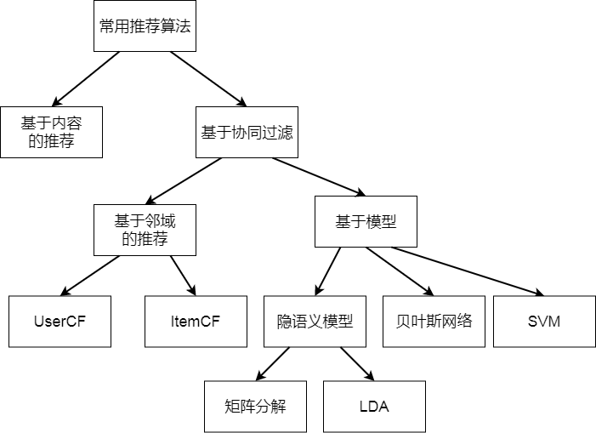
常用推荐算法都有哪些
协同过滤是推荐系统的主流思想之一：
基于邻域的协同过滤
UserCF
ItemCF
基于模型的协同过滤
隐语义模型（LFM, Latent Factor Model）
矩阵分解（MF）
LDA, LSA, pLSA
基于贝叶斯网络
基于SVM

Slide 8
常用推荐算法都有哪些
什么是隐语义模型：
用户与物品之间存在着隐含的联系
通过隐含特征（Latent Factor）联系用户兴趣和物品，基于用户行为的自动聚类
我们可以指定隐特征的个数，粒度可粗（隐特征少），可细（隐特征多）
计算物品属于每个隐特征的权重，物品有多个隐特征的权重
可解释性差，隐含特征计算机能理解就好，相比之下ItemCF可解释性强

Slide 9
常用推荐算法都有哪些
基于模型与基于邻域的推荐之间的区别：
基于邻域的协同过滤包括UserCF, ItemCF，将用户的所有数据读入到内存中进行运算，也称之为基于内存的协同过滤（Memory-based）。数据量少的情况下，可以在线实时推荐
基于模型的推荐（Model-based），采用机器学习的方式，分成训练集和测试集。离线训练时间比较长，但训练完成后，推荐过程比较快。

Slide 10
什么是矩阵分解
推荐系统的两大应用场景
评分预测（Rating Prediction）
主要用于评价网站，比如用户给自己看过的电影评多少分（MovieLens），或者用户给自己看过的书籍评价多少分（Douban）。矩阵分解技术主要应用于评分预测问题。
Top-N推荐（Item Ranking）
常用于购物网站，拿不到显式评分，通过用户的隐式反馈为用户提供一个可能感兴趣的Item列表。排序任务，需要排序模型进行建模。

Slide 11
什么是矩阵分解
为用户找到其感兴趣的item推荐给他
用矩阵表示收集到的用户行为数据，12个用户，9部电影
 | 红海行动 | 战狼2 | 湄公河行动2 | 汪汪队立大功 | 小猪佩奇 | 超级飞侠 | 小时代4 | 致青春 | 同桌的你
user 1 | 1 | 1
user 2 | 1 |  | 1
user 3 |  | 1 | 1
user 4 | 1 | 1
user 5 |  |  |  | 1 | 1
user 6 |  |  |  | 1 |  | 1
user 7 |  |  |  |  | 1 | 1
user 8 |  |  |  | 1 | 1
user 9 |  |  |  | 1 | 1
user 10 |  |  |  |  |  |  | 1 | 1
user 11 |  |  |  |  |  |  |  | 1 | 1
user 12 |  |  |  |  |  |  | 1 |  | 1

Slide 12
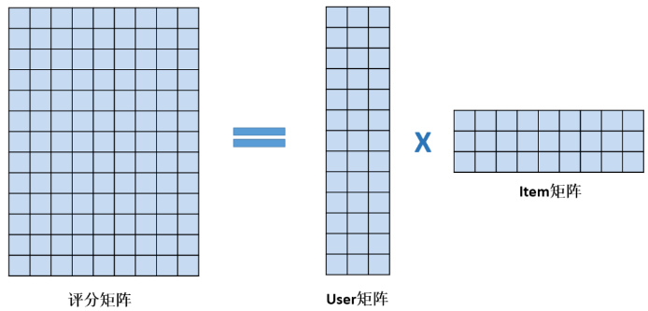
什么是矩阵分解
矩阵分解要做的是预测出矩阵中缺失的评分，使得预测评分能反映用户的喜欢程度
可以把预测评分最高的前K个电影推荐给用户了。

Slide 13
什么是矩阵分解
如何从评分矩阵中分解出User矩阵和Item矩阵
只有左侧的评分矩阵R是已知的
User矩阵和Item矩阵是未知
学习出User矩阵和Item矩阵，使得User矩阵*Item矩阵与评分矩阵中已知的评分差异最小 => 最优化问题

Slide 14
什么是矩阵分解
观察User矩阵：用户的听歌爱好体现在User向量上
观察Item矩阵，电影的风格也会体现在Item向量上
MF用user向量和item向量的内积去拟合评分矩阵中该user对该item的评分，内积的大小反映了user对item的喜欢程度。内积大匹配度高，内积小匹配度低。
隐含特征个数k，k越大，隐类别分得越细，计算量越大。
 | 动作 | 动画 | 爱情
user 1 | 0.93 | -0.08 | 0.07
user 2 | 0.93 | -0.21 | 0.07
user 3 | 0.9 | -0.08 | 0.08
user 4 | 0.93 | -0.08 | 0.08
user 5 | 0.11 | 0.81 | -0.51
user 6 | 0.12 | 0.81 | -0.51
user 7 | 0.11 | 0.74 | -0.58
user 8 | 0.02 | 0.74 | -0.51
user 9 | -0.07 | 0.49 | 0.77
user 10 | -0.07 | 0.49 | 0.77
user 11 | -0.17 | 0.49 | 0.78
user 12 | -0.17 | 0.49 | 0.78
X
 | 红海行动 | 战狼2 | 湄公河行动2 | 汪汪队立大功 | 小猪佩奇 | 超级飞侠 | 小时代4 | 致青春 | 同桌的你
动作 | 0.99 | 0.99 | 0.89 | 0.23 | 0.03 | 0.03 | 0.08 | -0.11 | -0.11
动画 | 0.09 | -0.14 | -0.14 | 0.87 | 0.58 | 0.58 | 0.23 | 0.36 | 0.36
爱情 | 0.16 | 0.07 | 0.07 | -0.41 | -0.47 | -0.47 | 0.82 | 0.74 | 0.74

Slide 15
什么是矩阵分解
某个用户u对电影i的预测评分 = User向量和Item向量的内积
把这两个矩阵相乘，就能得到每个用户对每部电影的预测评分了，评分值越大，表示用户喜欢该电影的可能性越大，该电影就越值得推荐给用户。
 | 红海行动 | 战狼2 | 湄公河行动2 | 汪汪队立大功 | 小猪佩奇 | 超级飞侠 | 小时代4 | 致青春 | 同桌的你
user 1 | 0.92 | 0.94 | 0.84 | 0.12 | -0.05 | -0.05 | 0.11 | -0.08 | -0.08
user 2 | 0.91 | 0.96 | 0.86 | 0.00 | -0.13 | -0.13 | 0.08 | -0.13 | -0.13
user 3 | 0.90 | 0.91 | 0.82 | 0.10 | -0.06 | -0.06 | 0.12 | -0.07 | -0.07
user 4 | 0.93 | 0.94 | 0.84 | 0.11 | -0.06 | -0.06 | 0.12 | -0.07 | -0.07
user 5 | 0.10 | -0.04 | -0.05 | 0.94 | 0.71 | 0.71 | -0.22 | -0.10 | -0.10
user 6 | 0.11 | -0.03 | -0.04 | 0.94 | 0.71 | 0.71 | -0.22 | -0.10 | -0.10
user 7 | 0.08 | -0.04 | -0.05 | 0.91 | 0.71 | 0.71 | -0.30 | -0.17 | -0.17
user 8 | 0.05 | -0.12 | -0.12 | 0.86 | 0.67 | 0.67 | -0.25 | -0.11 | -0.11
user 9 | 0.10 | -0.08 | -0.07 | 0.09 | -0.08 | -0.08 | 0.74 | 0.75 | 0.75
user 10 | 0.10 | -0.08 | -0.08 | 0.10 | -0.08 | -0.08 | 0.74 | 0.75 | 0.75
user 11 | 0.00 | -0.18 | -0.17 | 0.07 | -0.09 | -0.09 | 0.74 | 0.77 | 0.77
user 12 | 0.00 | -0.18 | -0.17 | 0.07 | -0.09 | -0.09 | 0.74 | 0.77 | 0.77

Slide 16
矩阵分解的目标函数
用户向量与物品向量的内积，表示用户u 对物品i 的预测评分
表示用户u 对item i 的评分
当 >0时，表示有评分，当=0时，表示没有评分，
表示用户u 的向量，k维列向量
表示item i 的向量，k维列向量
用户矩阵X，用户数为N
商品矩阵Y，商品数为M
矩阵的目标函数：
实际评分
L2正则项，保证数值计算稳定性，防止过拟合

Slide 17
矩阵分解的目标函数
目标函数最优化问题的工程解法：
ALS，Alternating Least Squares，交替最小二乘法
SGD，Stochastic Gradient Descent，随机梯度下降

Slide 18
ALS求解方法
ALS, Alternative Least Square, ALS，交替最小二乘法
Step1，固定Y 优化X
Step2，固定X 优化Y
重复Step1和2，直到X 和Y 收敛。每次固定一个矩阵，优化另一个矩阵，都是最小二乘问题

Slide 19
最小二乘法的应用
N次试验，每次观测值略有不同，实际观测值应该为多少？
观测值x=(9.8+9.9+9.8+10.2+10.3)/5=10
为什么要用平均数，而不是中位数，或者是几何平均数？
最小二乘法由统计学家道尔顿(F.Gallton)提出
实验 | 观测值
1 | 9.8
2 | 9.9
3 | 9.8
4 | 10.2
5 | 10.3
观测值样本
我们假设的拟合函数

Slide 20
最小二乘法的应用
为什么算数平均值为实际值
导数为0的时候为最小值，因此
也就是
所以

Slide 21
最小二乘法的应用
1889年道尔顿和他的朋友K.Pearson收集了上千个家庭的身高、臂长和腿长的记录
企图寻找出儿子们身高与父亲们身高之间关系的具体表现形式
185
180
175
Y
170
165
160
140
150
160
170
180
190
200
X

Slide 22
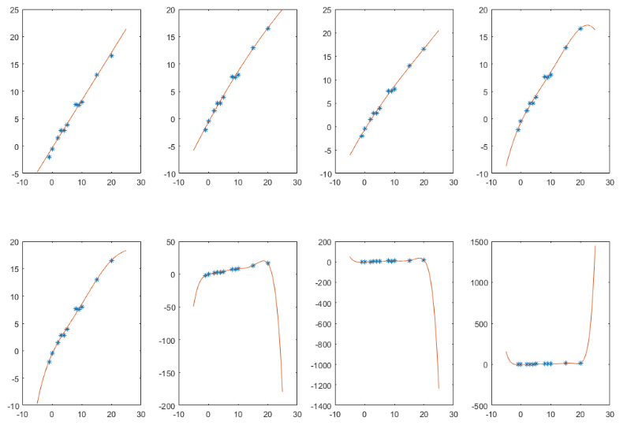
最小二乘法的应用
最小二乘法是一种重要的数据拟合技术
可以应用于线性回归，非线性回归

Slide 23
ALS求解方法
ALS, Alternative Least Square, ALS，交替最小二乘法
Step1，固定Y优化X
将目标函数转化为矩阵表达形式
用户u 对m个物品的评分
m 个物品的向量

Slide 24
ALS求解方法
ALS, Alternative Least Square, ALS，交替最小二乘法
对目标函数 关于 求梯度，并令梯度为零，得
求解后可得：

Slide 25
ALS求解方法
除了针对显式评分矩阵，ALS还可以对隐式矩阵进行分解：
将评分看成行为的强度，比如浏览次数，阅读时间
当 时，用户u对商品i有行为
当 时，用户u对商品i没有行为
pui 称为用户偏好：
当用户u 对物品i 有过行为，认为用户u 对物品i感兴趣，pui=1
当用户u 对物品i 没有过行为，认为用户u 对物品i 不感兴趣，pui=0

Slide 26
ALS求解方法
对隐式矩阵进行分解：
引入置信度
当rui>0时，cui与rui线性递增
当rui=0时，cui=1，也就是cui最小值为1
目标函数
xu, yi都为k维列向量，k为隐特征的个数

Slide 27
ALS求解方法
将目标函数转化为矩阵形式，并进行求导
Step1，固定Y优化X
同理，求解得
Λu 为用户u 对所有物品的置信度cui 构成的对角阵

Slide 28
ALS求解方法
将目标函数转化为矩阵形式，并进行求导
Step2，固定X优化Y
同理，求解得
Λi 为所有用户对物品i 的偏好的置信度构成的对角矩阵

Slide 29
ALS工具
spark mllib库（spark3.0版本后废弃）
支持常见的算法，包括 分类、回归、聚类和协同过滤
from pyspark.mllib.recommendation import ALS, Rating, MatrixFactorizationModel
spark ml库（官方推荐）
功能更全面更灵活，ml在DataFrame上的抽象级别更高，数据和操作耦合度更低，使用起来像sklearn
Spark安装很多坑，需要慢慢来
Python代码
https://github.com/tushushu/imylu/blob/master/imylu/recommend/als.py

Slide 30
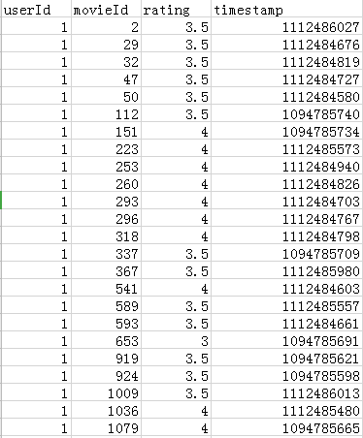
Project A：对Movelens进行电影推荐
数据集：MovieLens
下载地址：https://www.kaggle.com/jneupane12/movielens/download
主要使用的文件：ratings.csv
格式：userId, movieId, rating, timestamp
记录了用户在某个时间对某个movieId的打分情况
我们需要补全评分矩阵，然后对指定用户，比如userID为1-5进行预测

Slide 31
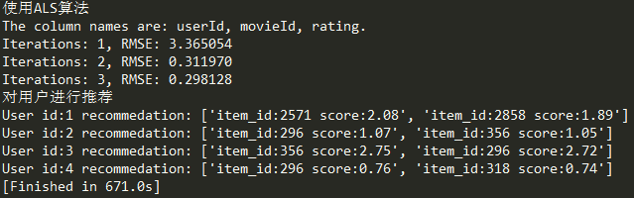
Project A：对Movelens进行电影推荐
直接使用Python
class Matrix(object):
class ALS(object):
X = load_movie_ratings()
model = ALS()
model.fit(X, k=3, max_iter=3)
print("对用户进行推荐")
user_ids = range(1, 5)
predictions = model.predict(user_ids, n_items=2)
for user_id, prediction in zip(user_ids, predictions):
_prediction = [format_prediction(item_id, score)
for item_id, score in prediction]
print("User id:%d recommedation: %s" % (user_id, _prediction))

Slide 32
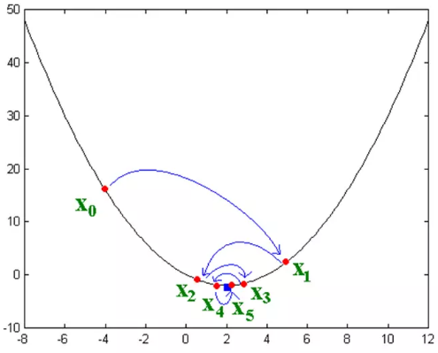
目标函数的优化方法
目标函数最优化问题的工程解法：
ALS，Alternating Least Squares，交替最小二乘法
SGD，Stochastic Gradient Descent，随机梯度下降
基本思路是以随机方式遍历训练集中的数据，并给出每个已知评分的预测评分。用户和物品特征向量的调整就沿着评分误差越来越小的方向迭代进行，直到误差达到要求。所以，SGD不需要遍历所有的样本即可完成特征向量的求解。
让变量沿着目标函数负梯度的方向移动，直到移动到极小值点

Slide 33
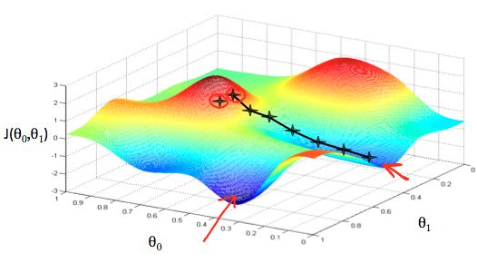
目标函数的优化方法
梯度下降法：
其中 为参数，代表权重，n为特征数
用它来模拟y，需要将损失函数最小化
损失函数

Slide 34
目标函数的优化方法
梯度下降法：
我们处于山中的某个位置，不知道极值点在哪里
每一步，我们都以下降最多的路线来下山
a表示学习率（步长）
曲面上方向导数的最大值的方向代表了梯度的方向。沿着梯度方向，会让h值升高，因此我们需要沿着梯度的反方向，也就是采用梯度下降的方式进行权重更新
参数更新
原参数
梯度向量

Slide 35
目标函数的优化方法
梯度下降法的更新过程：

Slide 36
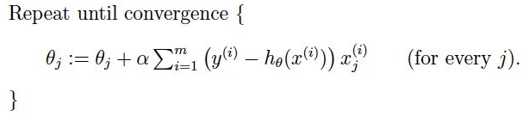
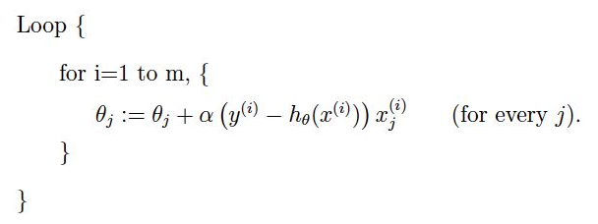
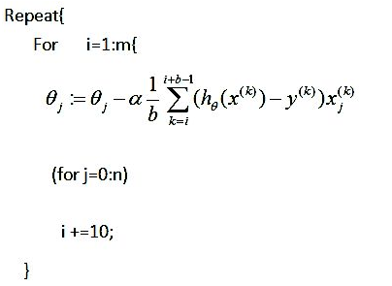
目标函数的优化方法
批量梯度下降：
在每次更新时用所有样本
稳定，收敛慢
随机梯度下降
每次更新时用1个样本，用1个样本来近似所有的样本
更快收敛，最终解在全局最优解附近
mini-batch梯度下降
每次更新时用b个样本，折中方法
速度较快
注意：没有求和符号

Slide 37
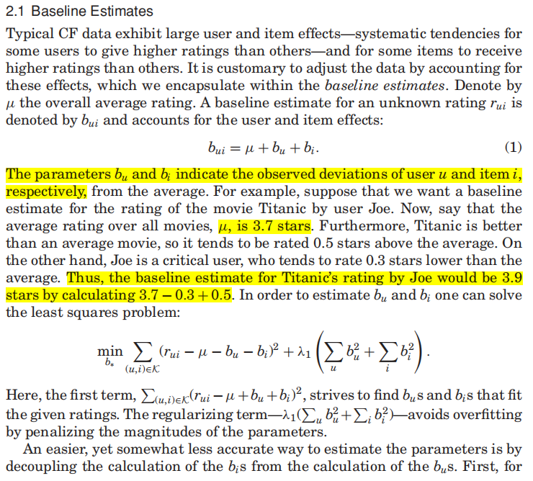
Baseline算法
ALS和SGD作为优化方法，应用于很多优化问题
Factor in the Neighbors: Scalable and Accurate Collaborative Filtering，ACM Transactions on Knowledge Discovery from Data, 2010
Baseline算法：基于统计的基准预测线打分
bui 预测值
bu 用户对整体的偏差
bi 商品对整体的偏差

Slide 38
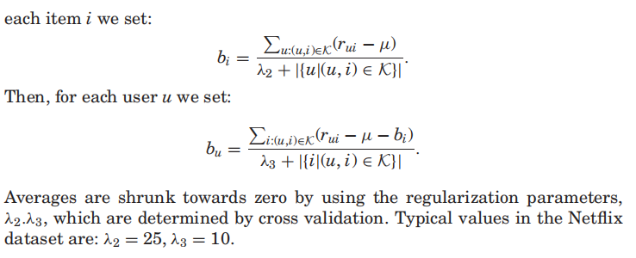
Baseline算法
Baseline算法
使用ALS进行优化
Step1，固定bu，优化bi
Step2，固定bi，优化bu

Slide 39
推荐系统工具
Surprise
Surprise是scikit系列中的一个推荐系统库
文档：https://surprise.readthedocs.io/en/stable/
LightFM
Python推荐算法库，具有隐式和显式反馈的多种推荐算法实现。
易用、快速（通过多线程模型估计），能够产生高质量的结果。

Slide 40
Surprise推荐系统工具
Surprise中的常用算法：
Baseline算法
基于邻域的协同过滤
矩阵分解：SVD，SVD++，PMF，NMF
SlopeOne 协同过滤算法

Slide 41
Surprise推荐系统工具
算法 | 描述
NormalPredictor() | 基于统计的推荐系统预测打分，假定用户打分的分布是基于正态分布的
BaselineOnly | 基于统计的基准预测线打分
knns.KNNBasic | 基本的协同过滤算法
knns.KNNWithMeans | 协同过滤算法的变种，考虑每个用户的平均评分
knns.KNNWithZScore | 协同过滤算法的变种，考虑每个用户评分的归一化操作
knns.KNNBaseline | 协同过滤算法的变种，考虑每个用户评分的基线
matrix_factorzation.SVD | SVD 矩阵分解算法
matrix_factorzation.SVDpp | SVD++ 矩阵分解算法
matrix_factorzation.NMF | 一种非负矩阵分解的协同过滤算法
SlopeOne | SlopeOne 协同过滤算法

Slide 42
Surprise推荐系统工具
基准算法包含两个主要的算法NormalPredictor和BaselineOnly
Normal Perdictor 认为用户对物品的评分是服从正态分布的，从而可以根据已有的评分的均值和方差 预测当前用户对其他物品评分的分数。
Baseline算法的思想就是设立基线，并引入用户的偏差以及item的偏差
μ为所有用户对电影评分的均值
bui：待求的基线模型中用户u给物品i打分的预估值
bu：user偏差（如果用户比较苛刻，打分都相对偏低， 则bu<0；反之，bu>0）；
bi为item偏差，反映商品受欢迎程度
ALS 求得Bi和Bu，也就是评分矩阵

Slide 43
使用Surprise对Movelens进行电影推荐
from surprise import Dataset
from surprise import Reader
from surprise import BaselineOnly, KNNBasic
from surprise import accuracy
from surprise.model_selection import KFold
# 数据读取
reader = Reader(line_format='user item rating timestamp', sep=',', skip_lines=1)
data = Dataset.load_from_file('./ratings.csv', reader=reader)
train_set = data.build_full_trainset()
读取的数据必须至少包含三列数据： user、item、ratings

Slide 44
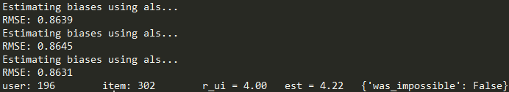
使用Surprise对Movelens进行电影推荐
# Baseline算法，使用ALS进行优化
bsl_options = {'method': 'als','n_epochs': 5,'reg_u': 12,'reg_i': 5}
algo = BaselineOnly(bsl_options=bsl_options)
# 定义K折交叉验证迭代器，K=3
kf = KFold(n_splits=3)
for trainset, testset in kf.split(data):
algo.fit(trainset)
predictions = algo.test(testset)
accuracy.rmse(predictions, verbose=True)
uid = str(196)
iid = str(302)
pred = algo.predict(uid, iid, r_ui=4, verbose=True)
ALS参数:
reg_i：物品的正则化参数，默认为10。
reg_u：用户的正则化参数，默认为15 。
n_epochs：迭代次数，默认为10

Slide 45
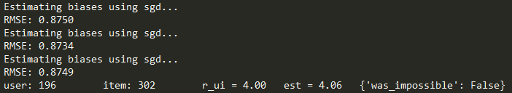
使用Surprise对Movelens进行电影推荐
# Baseline算法，使用SGD进行优化
bsl_options = {'method': 'sgd','n_epochs': 5}
algo = BaselineOnly(bsl_options=bsl_options)
# 定义K折交叉验证迭代器，K=3
kf = KFold(n_splits=3)
for trainset, testset in kf.split(data):
algo.fit(trainset)
predictions = algo.test(testset)
accuracy.rmse(predictions, verbose=True)
uid = str(196)
iid = str(302)
pred = algo.predict(uid, iid, r_ui=4, verbose=True)
SGD参数:
reg：代价函数的正则化项，默认为0.02。
learning_rate：学习率，默认为0.005。
n_epochs：迭代次数，默认为20。

Slide 46
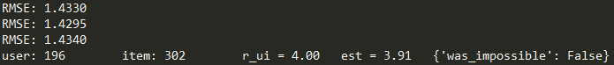
使用NormalPredictor对Movelens进行电影推荐
# NormalPredictor进行求解
algo = NormalPredictor()
# 定义K折交叉验证迭代器，K=3
kf = KFold(n_splits=3)
for trainset, testset in kf.split(data):
algo.fit(trainset)
predictions = algo.test(testset)
accuracy.rmse(predictions, verbose=True)
uid = str(196)
iid = str(302)
pred = algo.predict(uid, iid, r_ui=4, verbose=True)
假设评分数据是来自一个正态分布的数据，根据训练集的分布特征随机给出一个预测值

Slide 47
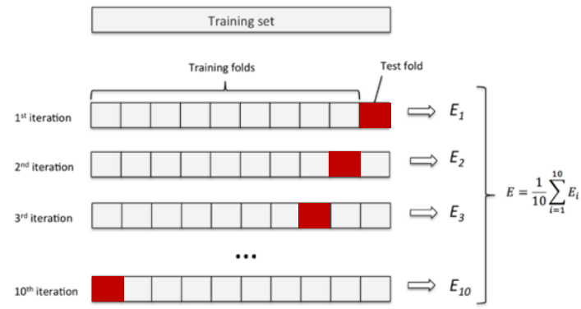
Surprise推荐系统工具
K折交叉验证
将训练集数据划分为K份，使用其中的K-1份作为训练集，剩余一份作为测试集
K次误差的平均值作为泛化误差
所有数据都做过训练和测试，更好的利用数据
K越大，平均误差作为泛化误差的结果就越可靠，但花费的时间也时间也越长

Slide 48
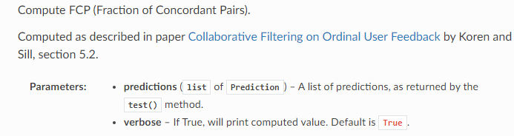
Surprise推荐系统工具
Surprise中的评价指标
RMSE
均方根误差
MAE
平均绝对误差
FCP，Fraction of Concordant Pairs
一致对的分数

Slide 49
SlopeOne算法
SlopeOne算法：
由 Daniel Lemire在 2005 年提出的一个Item-Based 的协同过滤推荐算法
最大优点在于算法很简单, 易于实现, 效率高且推荐准确度较高。
C对商品2的评分=4-((5-3)+(4-3))/2=2.5
用户 | 商品1评分 | 商品2
A | 5 | 3
B | 4 | 3
C | 4 | ?

Slide 50
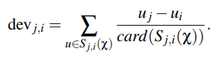
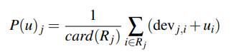
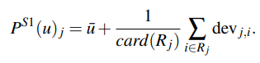
SlopeOne算法
SlopeOne算法：
Step1，计算Item之间的评分差的均值，记为评分偏差（两个item都评分过的用户）
Step2，根据Item间的评分偏差和用户的历史评分，预测用户对未评分的item的评分
Step3，将预测评分排序，取topN对应的item推荐给用户
商品i和j之间被共同用户打分过的个数

Slide 51
SlopeOne算法
SlopeOne算法：
Step1，计算Item之间的评分差的均值
b与a：((3.5-5)+(5-2)+(3.5-4.5))/3=0.5/3
c与a：((4-2)+(1-4.5))/2=-1.5/2
d与a：((2-2)+(4-4.5))/2=-0.5/2
c与b：((4-5)+(1-3.5))/2=-3.5/2
d与b：((2-5)+(4-3.5))/2=-2.5/2
d与c：((2-4)+(4-1))/2=1/2
 | a | b | c | d
A | 5 | 3.5
B | 2 | 5 | 4 | 2
C | 4.5 | 3.5 | 1 | 4

Slide 52
SlopeOne算法
SlopeOne算法：
Step2，预测用户A对商品c和d的评分
a对c评分=((-0.75+5)+(-1.75+3.5))/2=3
a对d评分=((-0.25+5)+(-1.25+3.5))/2=3.5
Step3，将预测评分排序，推荐给用户
推荐顺序为{d, c}
 | a | b | c | d
A | 5 | 3.5
B | 2 | 5 | 4 | 2
C | 4.5 | 3.5 | 1 | 4
 | a | b | c | d
a
b | 0.17
c | -0.75 | -1.75
d | -0.25 | -1.25 | 0.5

Slide 53
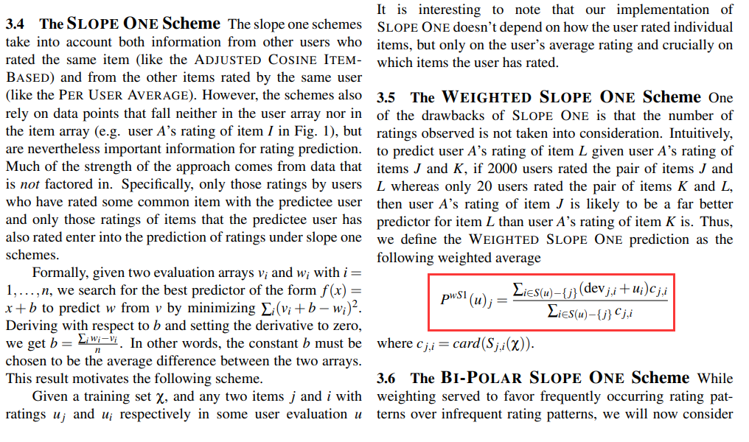
SlopeOne算法
Daniel Lemire and Anna Maclachlan. Slope one predictors for online rating-based collaborative filtering. 2007. http://arxiv.org/abs/cs/0702144.
加权算法 Weighted Slope One
如果有100个用户对Item1和Item2都打过分, 有1000个用户对Item3和Item2也打过分，显然这两个rating差的权重是不一样的，因此计算方法为：
(100*(Rating 1 to 2) + 1000(Rating 3 to 2)) / (100 + 1000)

Slide 54
SlopeOne算法
SlopeOne算法的特点：
适用于item更新不频繁，数量相对较稳定
item数<<user数
算法简单，易于实现，执行效率高
依赖用户行为，存在冷启动问题和稀疏性问题
用户 | 商品1评分 | 商品2
X | 5 | 3
Y | 4 | 3
Z | 4 | ?

Slide 55
SlopeOne算法
# 使用SlopeOne算法
algo = SlopeOne()
algo.fit(train_set)
# 对指定用户和商品进行评分预测
uid = str(196)
iid = str(302)
pred = algo.predict(uid, iid, r_ui=4, verbose=True)

Slide 56
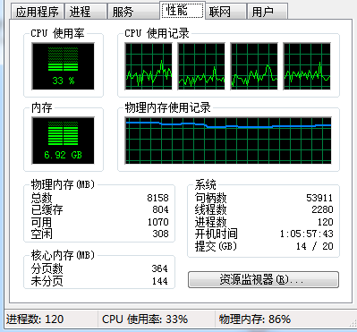
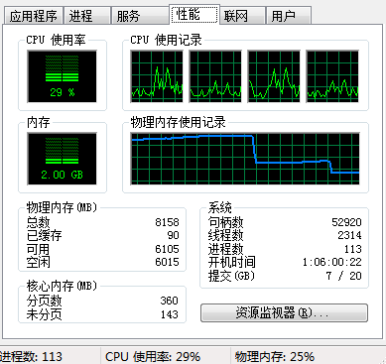
Surprise推荐系统工具
# 相似度计算，使用皮尔逊相似度计算法，使用ItemCF的相似度计算
sim_options = {'name': 'pearson_baseline', 'user_based': False}
# 使用KNNBaseline算法，一种CF算法
algo = KNNBaseline(sim_options=sim_options)
algo.fit(train_set)
#获得电影名称信息数据
rid_to_name, name_to_rid = read_item_names()
#获得Toy Story电影的电影ID
toy_story_raw_id = name_to_rid['Toy Story (1995)']
print(toy_story_raw_id)
#通过Toy Story电影的电影ID获取该电影的推荐内部id
toy_story_inner_id = algo.trainset.to_inner_iid(toy_story_raw_id)
print(toy_story_inner_id)

Slide 57
Summary (MF)
MF是一种隐语义模型，它通过隐类别匹配用户和item来做推荐。
MF对原有的评分矩阵R进行了降维，分成了两个小矩阵：User矩阵和Item矩阵，User矩阵每一行代表一个用户的向量，Item矩阵的每一列代表一个item的向量。将User矩阵和Item矩阵的维度降低到隐类别个数的维度。
根据用户行为，矩阵分解分为显式矩阵分解和隐式矩阵
在显式MF中，用户向量和物品向量的内积拟合的是用户对物品的实际评分
在隐式MF中，用户向量和物品向量的内积拟合的是用户对物品的偏好(0或1)，拟合的强度由置信度控制，置信度又由行为的强度决定

Slide 58
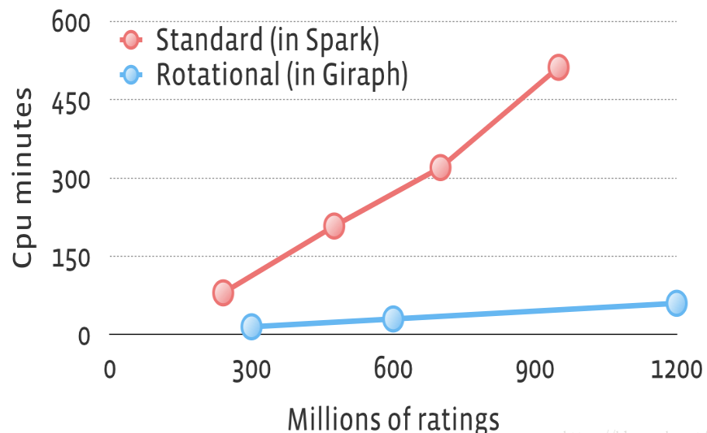
Summary (ASL&SGD)
ALS和SGD都是数学上的优化方法，可以解决最优化问题（损失函数最小化）
ALS-WR算法，可以解决过拟合问题，当隐特征个数很多的时候也不会造成过拟合
ALS，SGD都可以进行并行化处理
SGD方法可以不需要遍历所有的样本即可完成特征向量的求解
Facebook把SGD和ALS两个算法进行了揉合，提出了旋转混合式求解方法，可以处理1000亿数据，效率比普通的Spark MLlib快了10倍

Slide 59
Summary (Surprise)
python开源推荐系统，包含了多种经典的推荐算法
官方文档：https://surprise.readthedocs.io/en/stable/
数据集：可以使用内置数据集（Movielens等），也可以自定义数据集
优化算法：支持多种优化算法，ALS，SGD
预测算法：包括基线算法，邻域方法，矩阵分解，SlopeOne等
相似性度量：内置cosine，MSD，pearson等
scikit家族，可以使用GridSearchCV自动调参，方便比较各种算法结果

Slide 60
2/2 Pandas & Paper相关

Slide 61
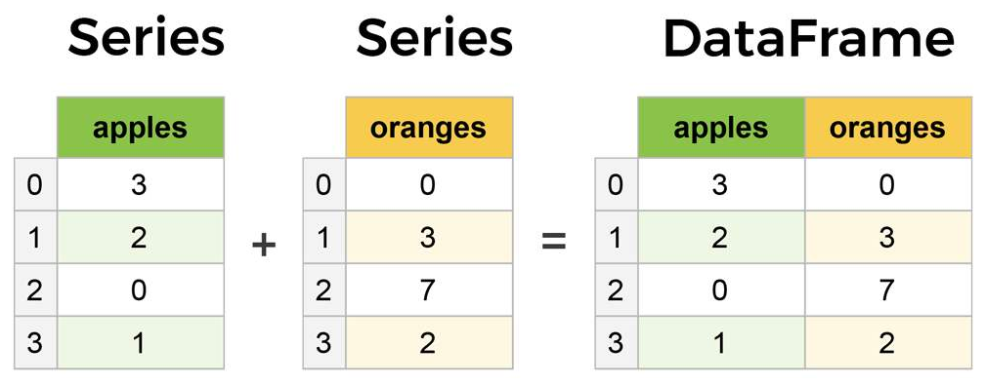
Pandas使用
在数据分析中，Pandas的使用频率很高
Pandas可以说是基于 NumPy 构建的含有更高级数据结构和分析能力的工具包
Series和 DataFrame是两个核心数据结构，分别代表着一维的序列和二维的表结构
基于这两种数据结构，Pandas可以对数据进行导入、清洗、处理、统计和输出

Slide 62
Pandas使用
Series是个定长的字典序列
在存储的时候，相当于两个ndarray，这也是和字典结构最大的不同。因为字典结构，元素个数是不固定的
Series有两个基本属性：index 和 values
from pandas import Series, DataFrame
x1 = Series([1,2,3,4])
x2 = Series(data=[1,2,3,4], index=['a', 'b', 'c', 'd'])
# 使用字典来进行创建
d = {'a':1, 'b':2, 'c':3, 'd':4}
x3 = Series(d)
print(x1)
print(x2)
print(x3)
0 1
1 2
2 3
3 4
dtype: int64
a 1
b 2
c 3
d 4
dtype: int64
a 1
b 2
c 3
d 4
dtype: int64

Slide 63
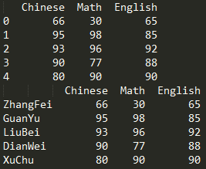
Pandas使用
DataFrame使用
类似数据库表，包括了行索引和列索引，可以将DataFrame 看成是由相同索引的Series组成的字典类型
from pandas import Series, DataFrame
data = {'Chinese': [66, 95, 93, 90,80], 'Math': [30, 98, 96, 77, 90], 'English': [65, 85, 92, 88, 90]}
df1 = DataFrame(data)
df2 = DataFrame(data, index=['ZhangFei', 'GuanYu', 'LiuBei', 'DianWei', 'XuChu'], columns=['Chinese', 'Math', 'English'])
print(df1)
print(df2)

Slide 64
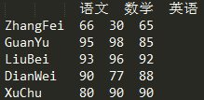
Pandas使用
删除 DataFrame 中的不必要的列或行
df2 = df2.drop(columns=['Chinese']) #删除列
df2 = df2.drop(index=['ZhangFei']) #删除行
重命名列名columns，让列表名更容易识别
df2.rename(columns={'Chinese': '语文', 'English': 'Yingyu'}, inplace = True)
去掉重复的值
df = df.drop_duplicates()
更改数据格式
df2['Chinese'].astype('str')
df2['Chinese'].astype(np.int64)
去掉数据间的空格
#删除左右两边空格
df2['Chinese']=df2['Chinese'].map(str.strip)

Slide 65
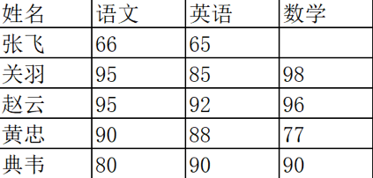
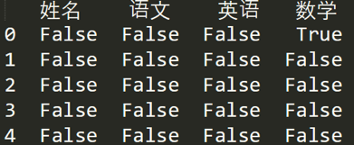
Pandas使用
大小写转换
#全部大写
df2.columns = df2.columns.str.upper()
#全部小写
df2.columns = df2.columns.str.lower()
#首字母大写
df2.columns = df2.columns.str.title()
查找空值
使用df.isnull()，结果如下

Slide 66
Pandas使用
使用apply函数进行数据清洗
apply函数是Pandas中自由度非常高的函数，使用频率高
比如对name列的数值都进行大写转化
df['name'] = df['name'].apply(str.upper)
也可以定义个函数，在apply中进行使用
def double_df(x):
return 2*x
df1[u'语文'] = df1[u'语文'].apply(double_df)
Thinking: apply和map的区别是什么？
apply 用在dataframe上，用于对row或者column进行计算
applymap 用于dataframe上，是元素级别的操作
map ，是python自带的，用于series上，是元素级别的操作

Slide 67
Pandas使用
Pandas中的统计函数
count() 统计个数，空值NaN不计算
describe() 一次性输出多个统计指标，包括：count, mean, std, min, max等
min()最小值
max()最大值
sum()总和
mean()平均值
median()中位数
var()方差
std()标准差
argmin() 统计最小值的索引位置
argmax()统计最大值的索引位置
idxmin() 统计最小值的索引值
idxmax() 统计最大值的索引值

Slide 68
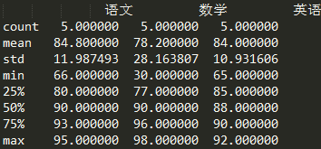
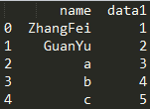
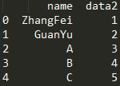
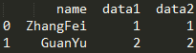
Pandas使用
Pandas中的统计函数
print(df2.describe())
数据表合并
df1 = DataFrame({'name':['ZhangFei', 'GuanYu', 'a', 'b', 'c'], 'data1':range(1,6)})
df2 = DataFrame({'name':['ZhangFei', 'GuanYu', 'A', 'B', 'C'], 'data2':range(1,6)})
1）基于name这列进行连接
df3 = pd.merge(df1, df2, on='name')

Slide 69
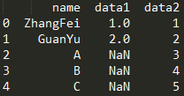
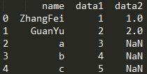
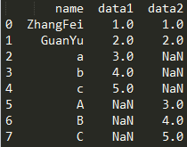
Pandas使用
inner内连接
df3 = pd.merge(df1, df2, how='inner')
left左连接
df3 = pd.merge(df1, df2, how='left')
right右连接
df3 = pd.merge(df1, df2, how='right')
outer外连接
df3 = pd.merge(df1, df2, how='outer')

Slide 70
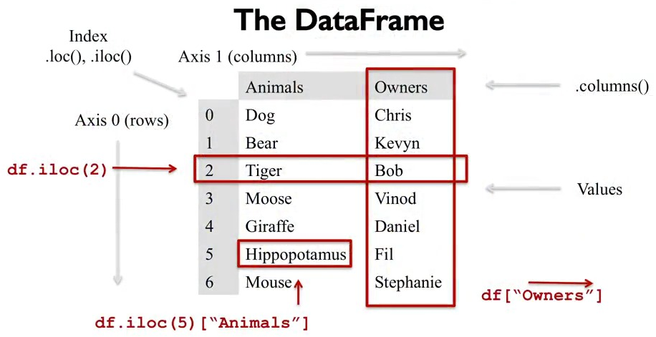
Pandas使用
loc函数：通过行索引 "Index" 中的具体值来取行数据（如取"Index"为"A"的行）
iloc函数：通过行号来取行数据（如取第二行的数据）

Slide 71
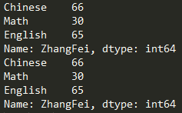
Pandas使用
from pandas import Series, DataFrame
data = {'Chinese': [66, 95, 93, 90,80], 'Math': [30, 98, 96, 77, 90], 'English': [65, 85, 92, 88, 90]}
df = DataFrame(data, index=['ZhangFei', 'GuanYu', 'LiuBei', 'DianWei', 'XuChu'], columns=['Chinese', 'Math', 'English'])
# 提取Index为ZhangFei的行
print(df.loc['ZhangFei'])
# 提取第0行
print(df.iloc[0])

Slide 72
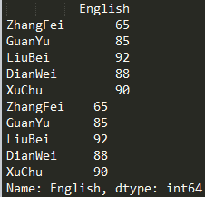
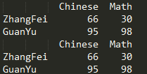
Pandas使用
# 提取列为English的所有行
print(df.loc[:,['English']])
# 提取第2列的所有行
print(df.iloc[:,2])
# 查看ZhangFei, GuanYu的Chinese Math成绩
print(df.loc[['ZhangFei','GuanYu'], ['Chinese','Math']])
print(df.iloc[[0,1],[0,1]])

Slide 73
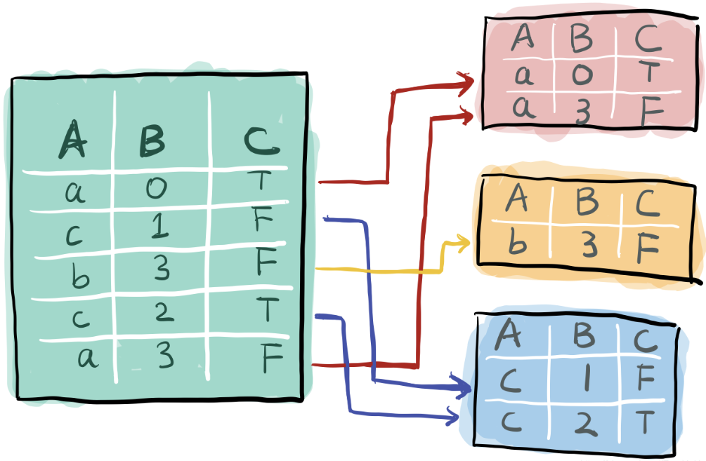
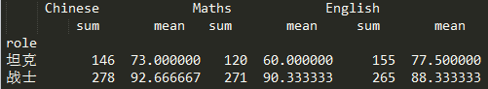
Pandas使用
Pandas中的groupby使用
作用是进行数据的分组以及分组后地组内运算
import numpy as np
import pandas as pd
# 因为文件中有中文，所以采用gbk编码读取
data = pd.read_csv('heros2.csv', encoding='gbk')
result = data.groupby('role').agg([np.sum, np.mean])
print(result)

Slide 74
map(), lambda函数
map()使用
map(function, iterable, ...)
Python 内置的函数，它接收一个函数 f 和一个 list，把函数 f 依次作用在 list 的每个元素上，得到一个新的 list 并返回
# 计算列表各个元素的平方
def square(x):
return x * x
print(list(map(square, [1,2,3,4,5])))
[1, 4, 9, 16, 25]

Slide 75
map(), lambda函数
lambda使用
lambda 参数:操作(参数)
也称为匿名函数。如果你不想在程序中对一个函数使用两次，可以用lambda表达式，作用和普通函数一样
=>一个只用一行就能解决问题的函数
add = lambda x, y: x + y
print(add(5, 6))
# 按照x[1]进行列表排序
a = [(2, 56), (3, 12), (6, 10), (9, 13)]
a.sort(key=lambda x: x[1])
print(a)
11
[(6, 10), (3, 12), (9, 13), (2, 56)]

Slide 76
map(), lambda函数
练习： 新列表 = 原列表的平方
使用map, lambda两种方法完成
numbers = [1, 2, 3, 4, 5, 6, 7, 8, 9]
输出结果
[1, 4, 9, 16, 25, 36, 49, 64, 81]
# 计算平方数
def square(x):
return x * x
print(list(map(square, numbers)))
# 使用lambda定义函数
print(list(map(lambda x: x*x, numbers)))

Slide 77
Project B：基于Syntax Tree的对话机器人
# 定语从句语法
grammar = '''
战斗 => 施法 ， 结果 。
施法 => 主语 动作 技能
结果 => 主语 获得 效果
主语 => 张飞 | 关羽 | 赵云 | 典韦 | 许褚 | 刘备 | 黄忠 | 曹操 | 鲁班七号 | 貂蝉
动作 => 施放 | 使用 | 召唤
技能 => 一骑当千 | 单刀赴会 | 青龙偃月 | 刀锋铁骑 | 黑暗潜能 | 画地为牢 | 守护机关 | 狂兽血性 | 龙鸣 | 惊雷之龙 | 破云之龙 | 天翔之龙
获得 => 损失 | 获得
效果 => 数值 状态
数值 => 1 | 1000 |5000 | 100
状态 => 法力 | 生命
'''
# 得到语法字典
def getGrammarDict(gram, linesplit = "\n", gramsplit = "=>"):
#定义字典
result = {}
for line in gram.split(linesplit):
# 去掉首尾空格后，如果为空则退出
if not line.strip():
continue
expr, statement = line.split(gramsplit)
result[expr.strip()] = [i.split() for i in statement.split("|")]
return result

Slide 78
Project B：基于Syntax Tree的对话机器人
# 生成句子
def generate(gramdict, target, isEng = False):
if target not in gramdict:
return target
find = random.choice(gramdict[target])
blank = ''
# 如果是英文中间间隔为空格
if isEng:
blank = ' '
return blank.join(generate(gramdict, t, isEng) for t in find)
gramdict = getGrammarDict(grammar)
print(generate(gramdict,"战斗"))
print(generate(gramdict,"战斗", True))
貂蝉施放龙鸣，黄忠损失100法力。
典韦 使用 黑暗潜能 ， 黄忠 损失 1 生命 。

Slide 79
Paper Reading
Paper Reading是个痛苦&收获的过程
文字太多，代码就一句话的事
经典&有影响力的论文都是英语，阅读障碍
原理看不懂，遇到不会的地方就放弃了
论文的价值
严谨性，一篇论文的产生可能需要3-6个月的周期
完整性，从问题背景，他人方案，解决方案，实验结果，后续工作
启发性，在阅读过程中会带有自己的思考，新idea的产生
代码可以给你交付感，Paper给你坚实的基础。想要有更好的提升，Paper Reading是必经之路

Slide 80
Paper Reading
阅读论文方法
先看Survey（对于新领域）
对研究的内容有个深入广泛的了解，知道最新的研究进展（state of the art），奠基性的成果有哪些（经典paper，数据集benchmark），还有哪些未来值得研究的地方，哪些技术比较成熟可以直接使用
关注重要的国际会议
相比来说文章比期刊更短，时效性更强。应用性更强
作者的代码及Blog
国外很多论文都提供源代码，如果没有在网站上，可以写email给作者
很多作者是大学教授，或者在读博士生，会有个人主页，关于他论文list及研究方向

Slide 81
Paper Reading
阅读论文方法
粗读
一次性读完，即使有很多不懂的地方
如果一遍没读懂，可以多读几遍，不要放弃。
如果是经典的论文，往往有其他人的解读，可以作为理解的补充
粗读：不需要一次性都读明白，可以多读几遍
精读
带着想法读论文，可能会产生新的idea，记录下来
对论文自己做个summary或者思维导图，转化为自己的知识，语言体系
精读：针对重要的部分，反复读直到理解为止
跳读
找到一篇文章中找到重要的部分，进行精读
跳读：带着问题去思考，在文章中寻找自己的答案
多做积累
积累好的句子和内容，对自己会很有启发

Slide 82
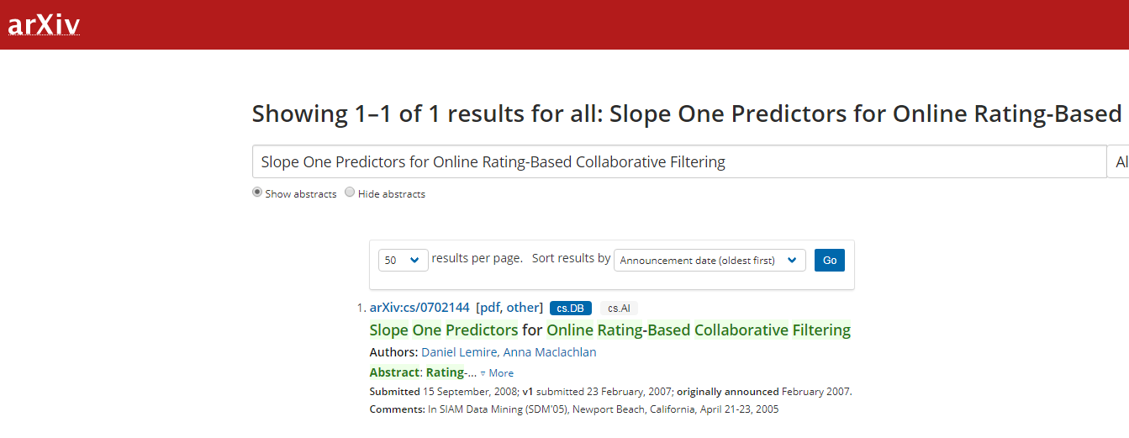
Paper Reading
如何下载论文
学校图书馆内网
百度学术/Google Scholar
arXiv.org
一个收录科学文献预印本的在线数据库，每个人都可以免费地访问全文数据
超过50万篇文章，每个月增长5000篇
包含：数学，物理，计算机，非线性科学，定量生物学，定量财务以及统计学等

Slide 83
Paper Reading
今天课程的相关Paper：
1、Large-scale Parallel Collaborative Filtering for the Netflix Prize, 2008
http://machinelearning202.pbworks.com/w/file/fetch/60922097/netflix_aaim08(submitted).pdf
als-wr论文
2、Matrix factorization techniques for recommender systems, [J]. Computer 2009
http://cseweb.ucsd.edu/classes/fa17/cse291-b/reading/Recommender-Systems.pdf
矩阵分解模型

Slide 84
Paper Reading
今天课程的相关Paper：
3、Slope One Predictors for Online Rating-Based Collaborative Filtering, Computer Science, 2007
https://arxiv.org/abs/cs/0702144
提出Slope One协同过滤算法，易于实现和维护，论文中提到了3种算法：Slope One, Weighted Slope One, Bi-Polar Slope One
4、Factor in the Neighbors Scalable and Accurate Collaborative Filtering, Acm Transactions on Knowledge Discovery from Data, 2010
https://www.lri.fr/~sebag/COURS/BleiNgJordan2003.pdf
Surprise中的BaselineOnly算法基于这篇论文

Slide 85
Paper Reading
1、The Youtube video recommendation system, Acm Conference on Recommender Systems 2010
http://www.inf.unibz.it/~ricci/ISR/papers/p293-davidson.pdf
最早的一篇YouTube的推荐系统的文章，2010年整个系统比较简略，值得一读
2、Mastering the game of Go without human knowledge，2017
https://www.gwern.net/docs/rl/2017-silver.pdf （DeepMind发表在Nature上的关于AlphaGO的论文）
3、Practical Lessons from Predicting Clicks on Ads at Facebook,2014
http://quinonero.net/Publications/predicting-clicks-facebook.pdf （Facebook经典CTR预估）
4、Factorization Machines, 2010
https://www.csie.ntu.edu.tw/~b97053/paper/Rendle2010FM.pdf （FM论文）

Slide 86
Paper Reading
5、Field-aware Factorization Machines for CTR Prediction，2016
https://www.csie.ntu.edu.tw/~cjlin/papers/ffm.pdf （关于FFM算法的论文）
6、DeepFM: A Factorization-Machine based Neural Network for CTR Prediction，2017
https://arxiv.org/abs/1703.04247 （DeepFM论文）
7、Wide & Deep Learning for Recommender Systems，2016
https://arxiv.org/abs/1606.07792 （Wide&Deep论文）
8、DeepWalk Online Learning of Social Representations, 2014 KDD
https://classes.cs.uoregon.edu/17S/cis607bddl/papers/Perozzi.pdf （关于DeepWalk算法论文）

Slide 87
Paper Reading
9、Node2Vec: Scalable Feature Learning for Networks, 2016 KDD
https://arxiv.org/abs/1607.00653 （关于Node2Vec论文）
10、Semi-Supervised Classification with Graph Convolutional Networks, 2017
https://arxiv.org/abs/1609.02907 （关于GCN图卷积神经网络）
11、Learning to rank for information retrieval
http://exp.newsmth.net/attachment/0dd952f21955fdfede030d8f5e9a9360 （关于Learning to rank）
12、Real-time Personalization using Embeddings for Search Ranking at Airbnb,2018
https://www.kdd.org/kdd2018/accepted-papers/view/real-time-personalization-using-embeddings-for-search-ranking-at-airbnb （关于AirBnb个性化推荐论文）

Slide 88
Paper Reading
13、Deep Interest Network for Click-Through Rate Prediction,2018
https://arxiv.org/abs/1706.06978 （淘宝关于CTR预估的论文）
14、Deep Interest Evolution Network for Click-Through Rate Prediction,2018
https://arxiv.org/abs/1809.03672 （淘宝关于CTR预估的论文）
15、Deep Session Interest Network for Click-Through Rate Prediction, IJCAI 2019
https://arxiv.org/abs/1905.06482（淘宝关于CTR预估的论文）
16、AutoML A Survey of the State of the Art, KDD 2019
https://arxiv.org/abs/1908.00709（AutoML综述）

Slide 89
Thinking&Action
Thinking1：ALS都有哪些应用场景
Thinking2：ALS进行矩阵分解的时候，为什么可以并行化处理
Thinking3：梯度下降法中的批量梯度下降（BGD），随机梯度下降（SGD），和小批量梯度下降有什么区别（MBGD）
Thinking4：你阅读过和推荐系统/计算广告/预测相关的论文么？有哪些论文是你比较推荐的，可以分享到微信群中

Slide 90
Thinking&Action
Action1：对MovieLens数据集进行评分预测
数据集：MovieLens
工具：可以使用Surprise或者其他
说明使用的模型，及简要原理

Slide 91
Thinking&Action
Action2：Paper Reading（1周）
Slope one predictors for online rating-based collaborative filtering. Daniel Lemire and Anna Maclachlan, 2007. http://arxiv.org/abs/cs/0702144.
积累，总结笔记，自己的思考及idea

Slide 92
Thinking&Action
Action3：设计你自己的句子生成器
grammar = '''
战斗 => 施法 ， 结果 。
施法 => 主语 动作 技能
结果 => 主语 获得 效果
主语 => 张飞 | 关羽 | 赵云 | 典韦 | 许褚 | 刘备 | 黄忠 | 曹操 | 鲁班七号 | 貂蝉
动作 => 施放 | 使用 | 召唤
技能 => 一骑当千 | 单刀赴会 | 青龙偃月 | 刀锋铁骑 | 黑暗潜能 | 画地为牢 | 守护机关 | 狂兽血性 | 龙鸣 | 惊雷之龙 | 破云之龙 | 天翔之龙
获得 => 损失 | 获得
效果 => 数值 状态
数值 => 1 | 1000 |5000 | 100
状态 => 法力 | 生命
'''
host = """
host = 寒暄 报数 询问 具体业务 结尾
报数 = 我是工号 数字 号 ,
数字 = 单个数字 | 数字 单个数字
单个数字 = 1 | 2 | 3 | 4 | 5 | 6 | 7 | 8 | 9
寒暄 = 称谓 打招呼 | 打招呼
称谓 = 人称 ,
人称 = 先生 | 女士 | 小朋友
打招呼 = 你好 | 您好
询问 = 请问你要 | 您需要
具体业务 = 喝酒 | 打牌 | 打猎 | 赌博
结尾 = 吗？"""

Slide 93
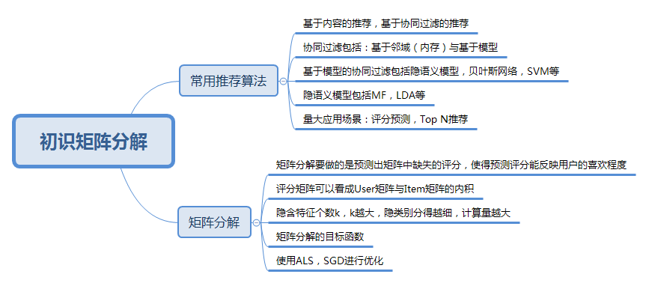
Summary

Slide 94
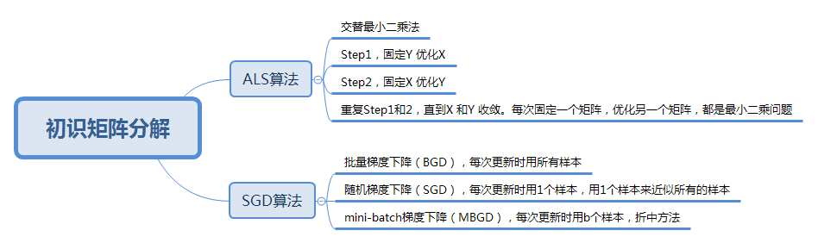
Summary

Slide 95
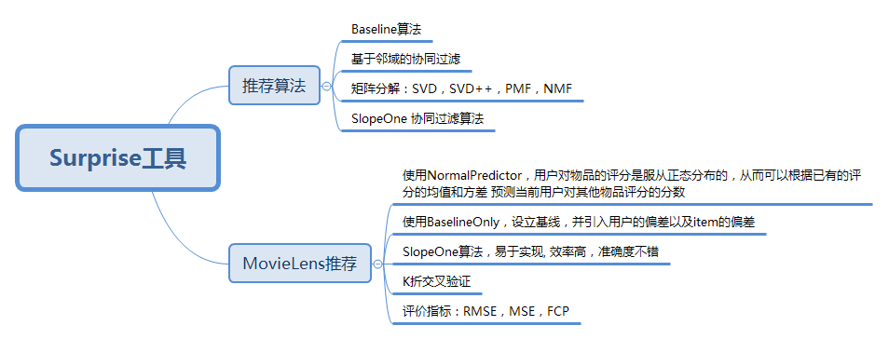
Summary

Slide 96
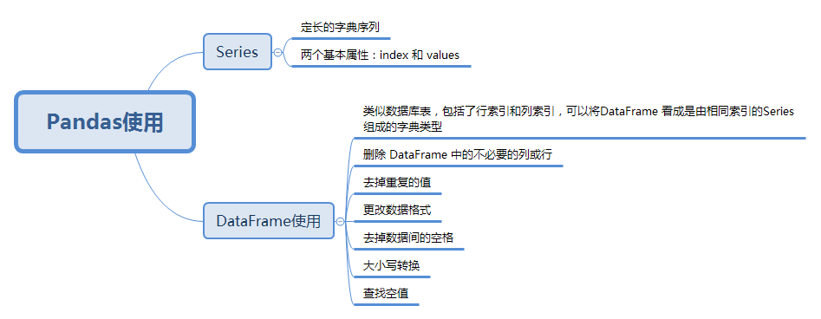
Summary

Slide 97
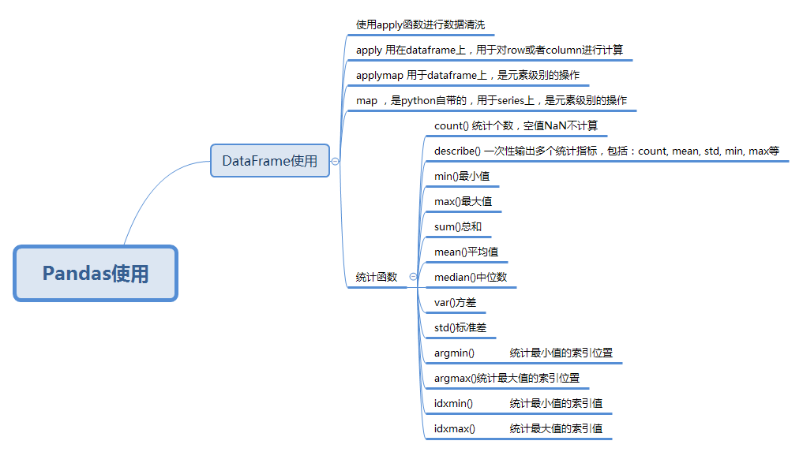
Summary

Slide 98
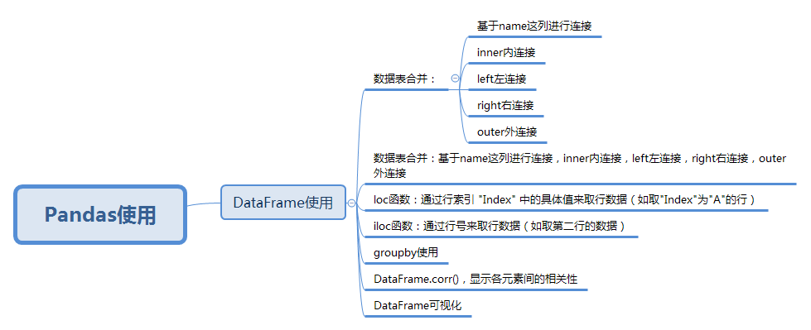
Summary

Slide 99
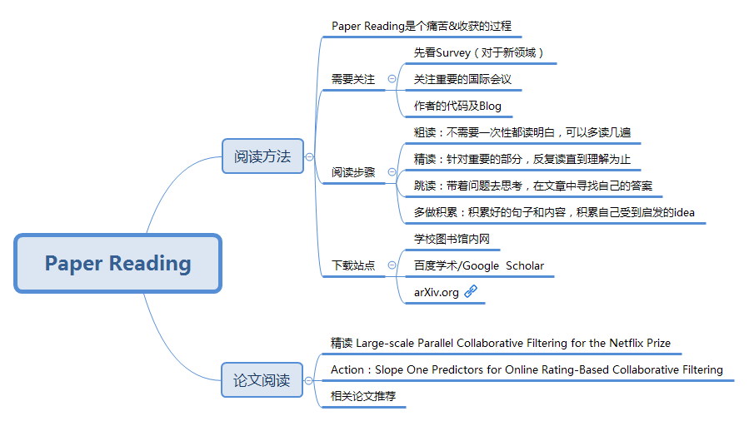
Summary

Slide 100

Summary

Slide 101
Thank You Using data to solve problems

Slide 102
简历Updating
银行产品购买预测：采用Item-based CF方法，对Santandery银行的用户产品购买数据进行分析，并对未来可能购买的产品进行预测
https://github.com/xxx/Santandery
电影推荐算法：基于矩阵分解的协同过滤算法（ALS，SVD，SVD++，FunkSVD） 给Netflix网站进行推荐算法，RMSE降低到0.9111
https://github.com/xxx/netflix
CTR广告点击率预测：采用基于神经网络的DeepFM算法，对DSP公司Avazu的网站的广告转化率进行预测，项目中使用了线性模型及非线性模型，并进行了对比分析
https://github.com/xxx/avazu-ctr-prediction
房屋价格走势预测引擎：通过时间序列算法，分析北京、上海、广州过去4年（2015.8-2019.12）的房屋历史价格，预测未来6个月（2020.1-2020.6）不同区的价格走势 https://github.com/xxx/house-price-prediction

Slide 103
简历Updating
邮件数据分析：通过PageRank算法分析邮件中的人物关系图谱，并针对邮件数量较大的情况筛选出重要的人物，进行绘制：https://github.com/xxx/PageRank
电影数据集关联规则挖掘：采用Apriori算法，分析电影数据集中的导演和演员信息，从而发现导演和演员之间的频繁项集及关联规则：https://github.com/xxx/Apriori
信用卡违约率分析：针对台湾某银行信用卡的数据，构建一个分析信用卡违约率的分类器。采用Random Forest算法，信用卡违约率识别率在80%左右：https://github.com/xxx/credit_default
信用卡欺诈分析：针对欧洲某银行信用卡交易数据，构建一个信用卡交易欺诈识别器。采用逻辑回归算法，通过数据可视化方式对混淆矩阵进行展示，统计模型的精确率，召回率和F1值，F1值为0.712，并绘制了精确率和召回率的曲线关系：https://github.com/xxx/credit_fraud
比特币走势分析：分析2012年1月1日到2018年10月31日的比特币价格数据，并采用时间序列方法，构建自回归滑动平均模型（ARMA模型），预测未来8个月比特币的价格走势。预测结果表明比特币将在8个月内降低到4000美金左右，与实际比特币价格趋势吻合（实际最低降到4000美金以下）：https://github.com/xxx/bitcoin

Slide 104


MF在工作中的应用

